Slide 1
Mundo Municipal ante el desafío de una Nueva Constitución
20.11.2019

Slide 2
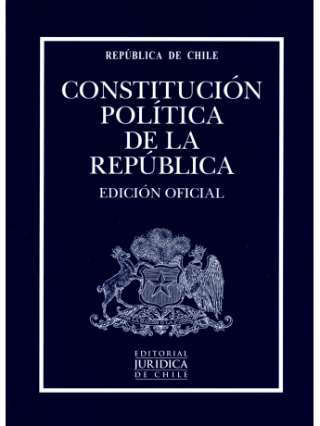
CONTENIDO
Qué es una Constitución
Qué materias regula la Constitución chilena
El Municipio en la Constitución
Razones para cambiar la Constitución
Proceso constituyente

Slide 3
¿QUÉ ES UNA CONSTITUCIÓN?

Slide 4
¿QUÉ ES UNA CONSTITUCIÓN?
Es la ley fundamental del Estado, la cual debe ser expresión de un pacto celebrado entre todos los integrantes de la sociedad política, y que tiene como finalidad organizar y limitar el poder estatal, asegurar los derechos de todas las personas y grupos, y permitir la participación política del Pueblo.
Notes:
Inicios del constitucionalismo influenciados por las revoluciones Inglesa, Francesa y Norteamericana. Elementos fundamentales para una constitución:
Diferenciación tareas estatales y asignación a diversos órganos.
Sistema que establezca la cooperación entre los poderes y sistema de frenos y contrapesos.
Evitar que alguno de los detentadores del poder resuelva conflictos por sus propios medios. Arbitro supremo es el electorado soberano.
Método para la adaptación pacífica del órden institucional mediante reformas constitucionales.
Reconocimiento de esferas de autodeterminación individual. Derechos fundamentales.

Slide 5
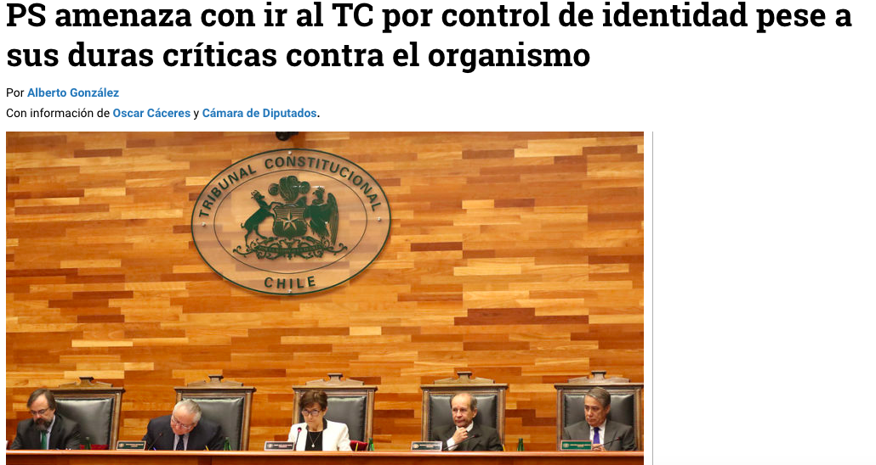
SUPREMACÍA CONSTITUCIONAL
La Constitución tiene supremacía por sobre toda otra regla jurídica.

Slide 6
CONTENIDO DE UNA CONSTITUCIÓN

Slide 7
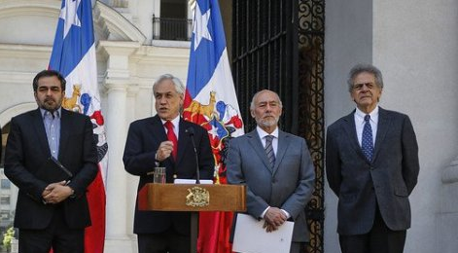
CONTENIDO DE UNA CONSTITUCIÓN
Tradicionalmente se ha entendido que las constituciones tienen una parte “dogmática” y una parte “orgánica.
Dogmática: establece los principios generales y reconoce los derechos fundamentales.
Orgánica: estructura a los diversons órganos del Estado, establece sus atribuciones.
Notes:
Artículo 1°.- Las personas nacen libres e iguales en dignidad y derechos.
La familia es el núcleo fundamental de la sociedad. El Estado reconoce y ampara a los grupos intermedios a través de los cuales se organiza y estructura la sociedad y les garantiza la adecuada autonomía para cumplir sus propios fines específicos.

Slide 8
CONTENIDOS DE LA CONSTITUCIÓN CHILENA
Bases de la institucionalidad
Nacionalidad y ciudadanía
Derechos y deberes constitucionales
Gobierno
Congreso Nacional
Poder Judicial
Ministerio Público
Tribunal Constitucional
9. Servicio electoral y justicia electoral
10. Contraloría General de la República
11. Fuerzas Armadas, de Orden y Seguridad
12. Consejo de Seguridad Nacional
13. Banco Central
14. Gobierno y administración interior del Estado
15. Reforma de la Constitución

Slide 9
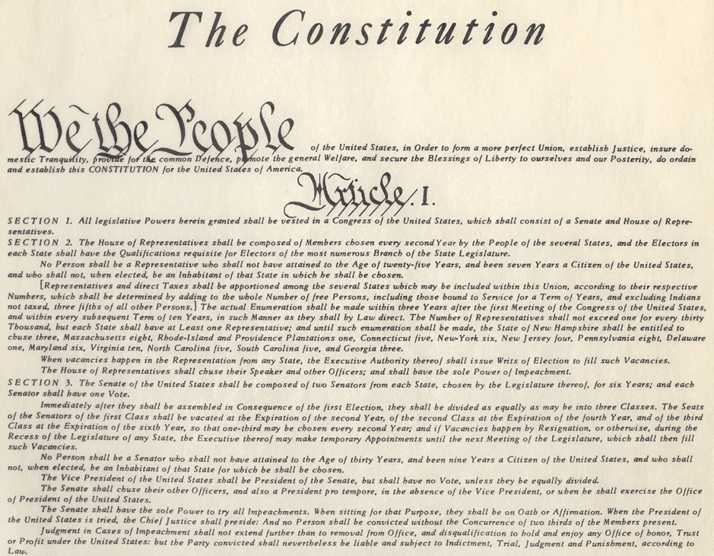
TIPOS DE CONSTITUCIONES
Subtítulo
Texto
Notes:
Española 169 arts. (50 pags).
EEUU (1787) 7 arts.

Slide 10
¿POR QUÉ UNA NUEVA CONSTITUCIÓN?

Slide 11
¿POR QUÉ NECESITAMOS UNA NUEVA CONSTITUCIÓN?
Demanda ciudadana que cada día tiene más fuerza
Pese a las reformas de la Constitución de 1980, no ha superado su problema de legitimidad.
La Constitución no refleja los cambios de nuestra sociedad.
Contiene reglas que impiden la igualdad política de los ciudadanos, la expresión de las mayorías y una mayor participación democrática, desconfía de la capacidad del Pueblo para decidir su destino.
Compromiso ideológico con el sector que la ideó e impuso.

Slide 12
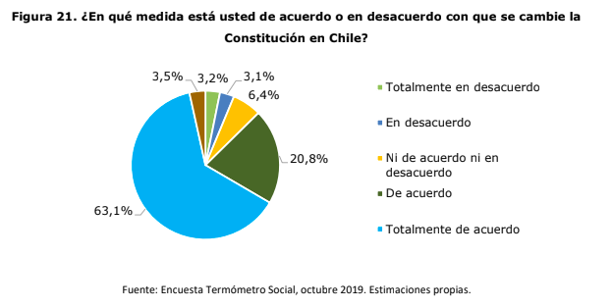
¿POR QUÉ NECESITAMOS UNA NUEVA CONSTITUCIÓN?
Demanda ciudadana

Slide 13
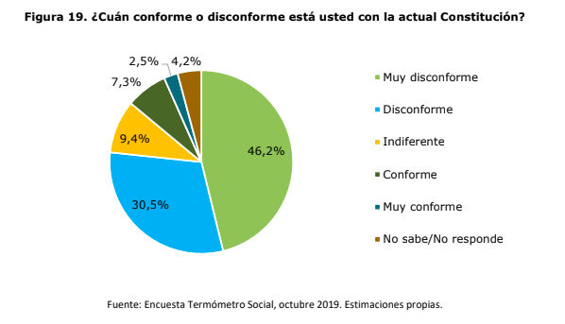
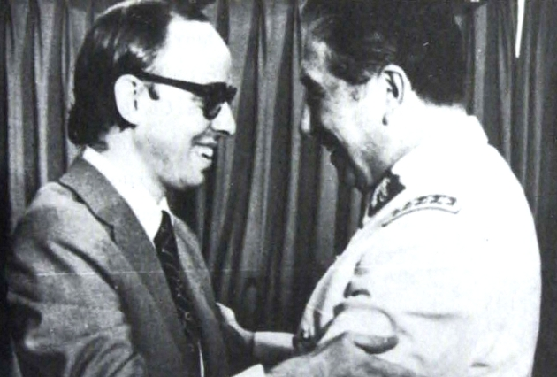
¿POR QUÉ NECESITAMOS UNA NUEVA CONSTITUCIÓN?
Legitimidad

Slide 14
¿POR QUÉ NECESITAMOS UNA NUEVA CONSTITUCIÓN?
Reglas contra la igualdad política
Norma | Quórum | Ejemplos
Ley interpretativa de la CPR | 3/5 (26 senadores 93 diputados)
Leyes orgánicas constitucionales | 4/7 (25 senadores 89 diputados) | Sistema Electoral; Requisitos mínimos educacionales; concesiones mineras; estados de excepción; Bases de la Administración; Tribunales; Congreso.
Leyes de quórum calificado | Mayoría absoluta (22 senadores 78 diputados) | Reserva actos; Consejo Nacional de TV; Seguridad Social; actividad empresarial del Estado; indultos; tenencia de armas.
Las demás leyes | Mayoría presentes
Notes:
En su orígen, la Constitución contemplaba el sistema binominal, senadores designados y el artículo 8
Estas leyes supramayoritarias son un resabio y huella del temor que generaba la expresión democrática en los autores de la Constitución de 1980.
43 Senadores / 155 diputados
Quorum para sesionar: 1/3 (15 senadores y 52 dip).

Slide 15
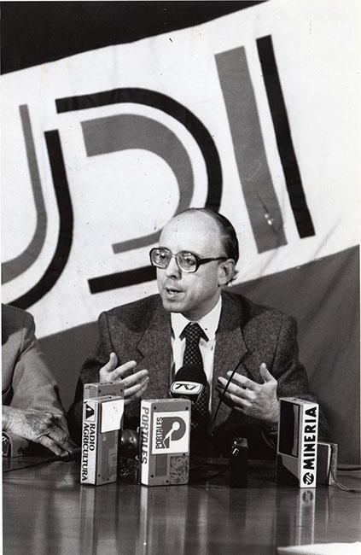
¿POR QUÉ NECESITAMOS UNA NUEVA CONSTITUCIÓN?
Compromiso ideológico con el sector que la ideó e impuso
“si llegan a gobernar los adversarios, se vean constreñidos a seguir una acción no tan distinta a la que uno mismo anhelaría, porque –valga la metáfora- el margen de alternativas posibles que la cancha imponga de hecho a quines juegan en ella sea lo suficientemente reducido para hacer extremadamente difícil lo contrario”

Slide 16
¿POR QUÉ NECESITAMOS UNA NUEVA CONSTITUCIÓN?
Compromiso ideológico con el sector que la ideó e impuso
“El derecho a la protección de la salud.
El Estado protege el libre e igualitario acceso a las acciones de promoción, protección y recuperación de la salud y de rehabilitación del individuo. (…)
Es deber preferente del Estado garantizar la ejecución de las acciones de salud, sea que se presten en instituciones públicas o privadas” (Art. 19 nº9)

Slide 17
¿POR QUÉ NECESITAMOS UNA NUEVA CONSTITUCIÓN?
Compromiso ideológico con el sector que la ideó e impuso
“El derecho a la educación.
La educación tiene por objeto el pleno desarrollo de la persona en las distintas etapas de su vida.
Los padres tienen el derecho preferente y el deber de educar a sus hijos. Corresponderá al Estado otorgar especial protección al ejercicio de este derecho.”
(Art. 19 nº10)

Slide 18
¿POR QUÉ NECESITAMOS UNA NUEVA CONSTITUCIÓN?
Compromiso ideológico con el sector que la ideó e impuso
“La libertad de trabajo y su protección.
Toda persona tiene derecho a la libre contratación y a la libre elección del trabajo con una justa retribución. (…)
No podrán declararse en huelga los funcionarios del Estado ni de las municipalidades”(Art. 19 nº16)

Slide 19
¿POR QUÉ NECESITAMOS UNA NUEVA CONSTITUCIÓN?
Compromiso ideológico con el sector que la ideó e impuso
“El Estado y sus organismos podrán desarrollar actividades empresariales o participar en ellas sólo si una ley de quórum calificado los autoriza. En tal caso, esas actividades estarán sometidas a la legislación común aplicable a los particulares, sin perjuicio de las excepciones que por motivos justificados establezca la ley, la que deberá ser, asimismo, de quórum calificado;

Slide 20
¿POR QUÉ NECESITAMOS UNA NUEVA CONSTITUCIÓN?
Compromiso ideológico con el sector que la ideó e impuso
“El Los derechos de los particulares sobre las aguas, reconocidos o constituidos en conformidad a la ley, otorgarán a sus titulares la propiedad sobre ellos”.
(Art. 19 nº24 inc. final)

Slide 21
EL MUNICIPIO EN LA CONSTITUCIÓN

Slide 22
DEFINICIÓN
PLEBISCITOS

Slide 23
CORPORACIONES
FINANCIAMIENTO

Slide 24
PROCESO CONSTITUYENTE

Slide 25
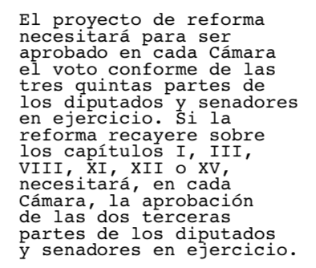
REGLAS DE REFORMA CONSTITUCIONAL VIGENTES
El procedimiento es similar al de todas las leyes en el Congreso.
No se contempla un mecanismo de reemplazo de la Constitución.
Presidente puede “vetar” reforma, si Congreso insiste, el Presidente puede convocar un plebiscito
Notes:
Bases
3. Derechos y deberes constitucionales
8. Tribunal Constitucional
11. Fuerzas Armadas, de Orden y Seguridad
12. Consejo de Seguridad Nacional
15. Reforma de la Constitución
ACUERDO SUPONE REFORMAR ESTAS REGLAS.

Slide 26
PROCESO CONSTITUYENTE
Plebiscito “de entrada”
En el mes de abril de 2020 se votará:
a. ¿Quiere usted una nueva Constitución?
b. ¿Qué tipo de órgano debiera redactar la nueva Constitución?
- Convención mixta constitucional
- Convención constitucional

Slide 27
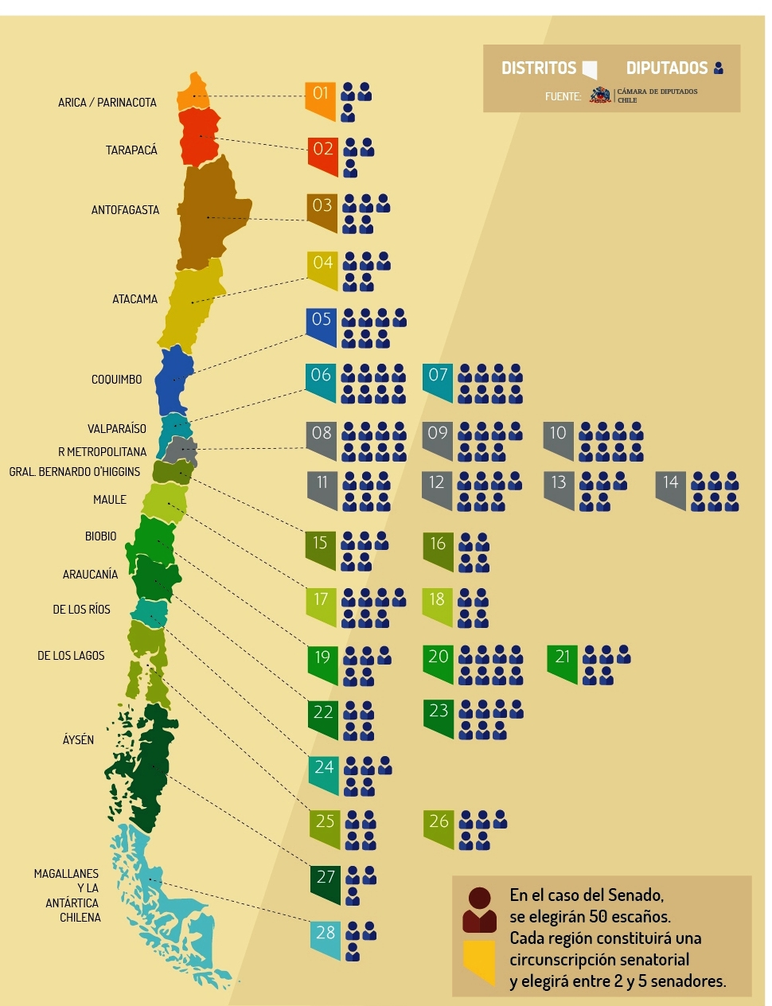
PROCESO CONSTITUYENTE
2. Elección integrantes de la Convención
Se realizará en octubre de 2020 en conjunto con las elecciones Municipales.
Se utilizará el mismo sistema electoral que rige en las elecciones de Diputados.
Notes:
¿Cómo funciona el sistema electoral?
Desafíos para la participación de:
Independientes
Mujeres
Pueblos originarios

Slide 28
PROCESO CONSTITUYENTE
3. Funcionamiento de la Convención
Tendrá como único objeto redactar la Constitución, se disuelve al terminar con su función.
Acuerdos deben adoptarse por quorum de 2/3.
Plazo de funcionamiento: 9 meses con opción de extenderlo por 3 meses más.

Slide 29
PROCESO CONSTITUYENTE
4. Restricciones para los integrantes de la Convención
Autoridades públicas y de elección popular deberán dejar sus cargos para ser candidatos a la Convención.
Integrantes de la Convención no podrán ser candidatos hasta un año después de terminadas sus funciones.

Slide 30
PROCESO CONSTITUYENTE
5. Ratificación de la Nueva Constitución
Finalizado el trabajo de la Convención, el texto definitivo será ratificado por la ciudadanía en un plebiscito.
Votación será obligatoria.

Slide 31
PONIENDO EN PERSPECTIVA
Algunos datos de la experiencia internacional (PNUD 2015)
Representatividad: asambleas en promedio han tenido 195 representantes, con una relación de 1 representante por cada 250 mil habitantes.
Si nuestra Convención la integran 155 representantes, habrá una relación de representación de 1 representante por cada 116 mil habitantes.
Plazos: hay un amplio márgen en las experiencias existentes que va desde los 4 meses a los 3 años, con un promedio de 13,8 meses.
En el caso de Chile será de 9 meses ampliables a 12.
Notes:
Plazo de funcionamiento
Quorum acuerdos
Representatividad
Espacios de participación

Slide 32
PONIENDO EN PERSPECTIVA
País | Quórums
Bolivia 2009 | Comisiones: consensos o más de un informe. Pleno: 2/3 cada artículo
Colombia 1991 | Primer pleno: mayoría absoluta. Segundo: mayoría calificada
Ecuador 2008 | Mayoría absoluta
Sudáfrica 1996 | Consenso o 2/3
Túnez 2014 | Mayoría absoluta cada artículo. 2/3 texto completo.
Uganda 1995 | Consenso o 2/3; texto completo 2/3
Camboya 1993 | 2/3 texto final.
Islandia 2010 | Consenso. Texto final: unanimidad.
Portugal 1976 | Mayoría absoluta.
Notes:
Plazo de funcionamiento
Quorum acuerdos
Representatividad
Espacios de participación

Slide 33
PONIENDO EN PERSPECTIVA
Algunos datos de la experiencia internacional (PNUD 2015)
Participación: normalmente los paises han optado por realizar plebiscitos al inicio del proceso o al final del mismo.
No existen casos en los que se haya consultado a la ciudadanía por el mecanismo para realizar la nueva constitución.
Respecto a los mecanismos de participación directa, la propuesta chilena daría más espacios que la generalidad de las Asambleas Constituyentes que han existido.
Notes:
Plazo de funcionamiento
Quorum acuerdos
Representatividad
Espacios de participación

Slide 34
PONIENDO EN PERSPECTIVA
País | Plebiscito de inicio | Elección integrantes | Ratificación
Bolivia 2009 | No | Elección directa | Sí
Colombia 1991 | Sí | Elección directa | No
Ecuador 2008 | Sí | Elección directa | Sí
Venezuela 1999 | Sí | Elección directa | Sí
Sudáfrica 1996 | No | Elección directa | No
Túnez 2014 | No | Elección directa | No
Uganda 1995 | No | Directa e indirecta | No
Camboya 1993 | No | Elección directa | No
Islandia 2010 | No | Elección directa | Sí (no vinculante)
Italia 1947 | No | Elección directa | No
Portugal 1976 | No | Elección directa | No
Notes:
Plazo de funcionamiento
Quorum acuerdos
Representatividad
Espacios de participación

Slide 35
DESAFÍOS DEL PROCESO
Participación ciudadana más allá de lo electoral
El éxito del proceso constitucional depende en buena medida de la forma en la que la ciudadanía se sienta parte de la formación del nuevo texto constitucional.
Será muy relevante los espacios que se abran para que cualquier persona plantee su opinión en cabildos u otro tipo de encuentros.
Conformación de una Convención representativa
Se debe garantizar que el sistema electoral permita una participación que sea representativa de la realidad del país.
Notes:
Plazo de funcionamiento
Quorum acuerdos
Representatividad
Espacios de participación

Slide 36
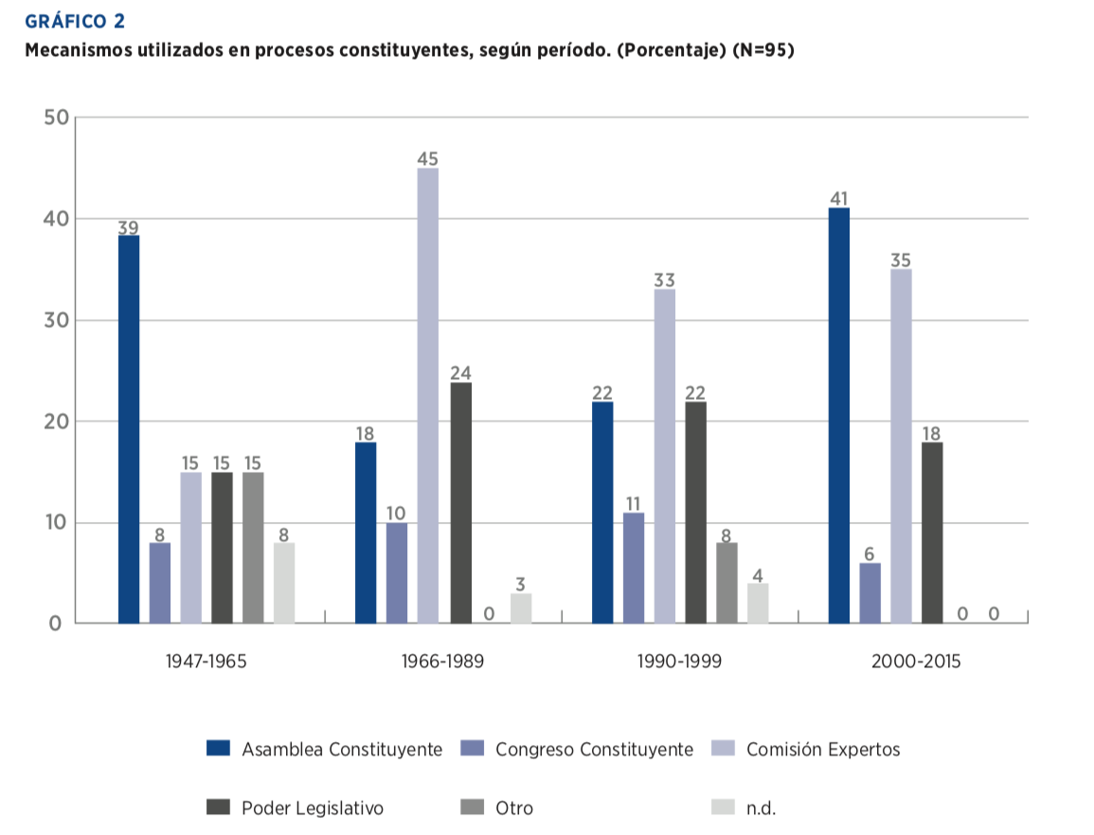
Notes:
Poder Legislativo:

Slide 37
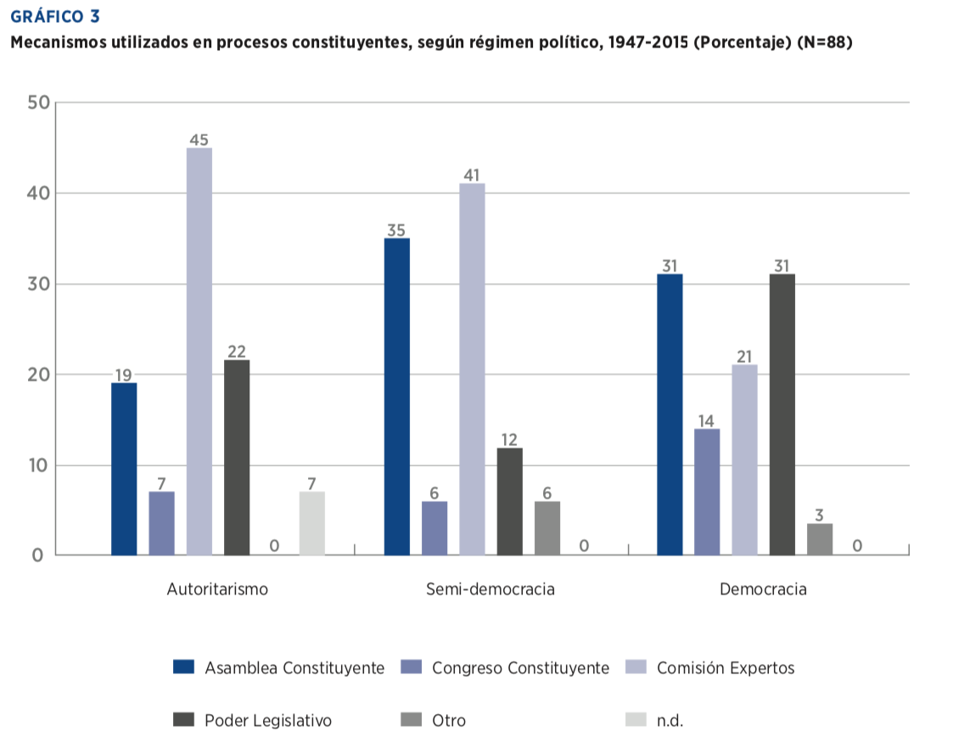
Notes:
Poder Legislativo:

Slide 38
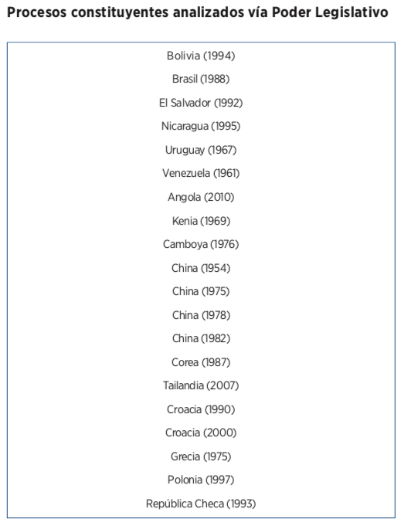
MECANISMOS DE REFORMA
Poder legislativo: el órgano principal a cargo de elaborar y aprobar el nuevo texto constitucional es el congreso o parlamento.

Slide 39
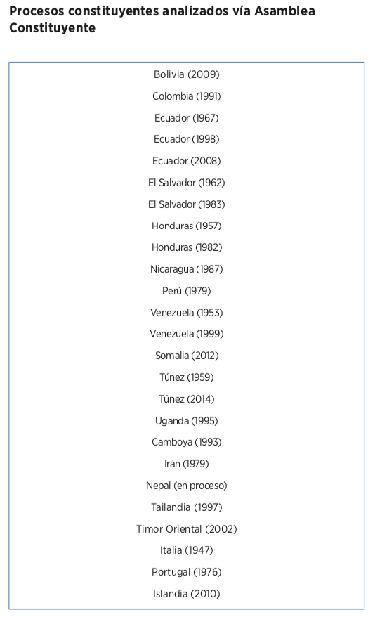
MECANISMOS DE REFORMA
Asamblea Constituyente: es un órgano colegiado conformado por un grupo de ciudadanos y ciudadanas electos por sufragio popular para discutir y diseñar exclusivamente un nuevo texto y orden constitucional; y no para ejercer facultades legislativas.

Slide 40
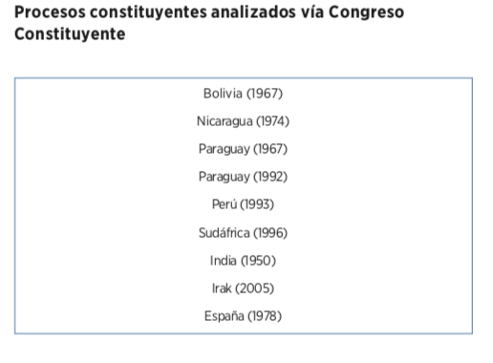
MECANISMOS DE REFORMA
Congreso constituyente: aquellos congresos o parlamentos que han sido electos por voto popular con el mandato especial de ejercer el poder constituyente originario.
En algunos casos, este congreso constituyente ejerce en primer lugar y de manera exclusiva su función de elaborar una nueva Constitución, y una vez finalizada, empieza a ejercer el poder legislativo (Camboya 1993). En otros, cumple ambas funciones (constituyentes y legislativas) de manera simultánea.

Slide 41
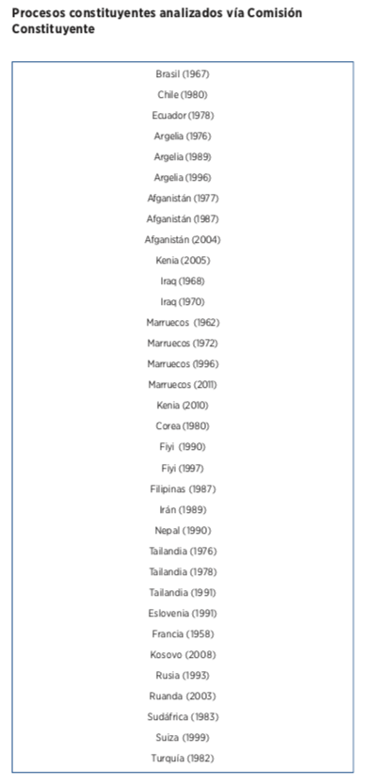
MECANISMOS DE REFORMA
Comisión constituyente o comisión de expertos: la elaboración del nuevo texto constitucional corresponde a un grupo de expertos y personas consideradas como notables en una determinada sociedad.

Slide 43
MECANISMOS ….
Poder legislativo: el …..
Autoridades públicas y de elección popular deberán dejar sus cargos para ser candidatos a la Convención.
Integrantes de la Convención no podrán ser candidatos hasta un año después de terminadas sus funciones.

